Slide 1
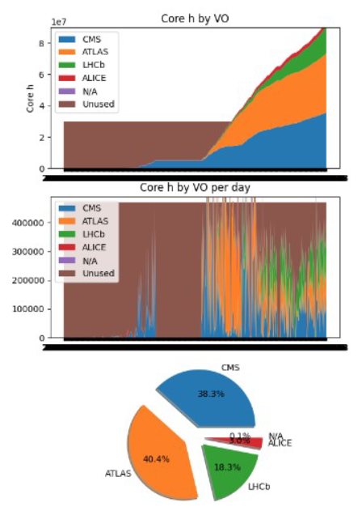
Concluso il grant HPC al CINECA
288 nodi KNL, con 280 vcore e 96 GB di RAM
Grant per tutti gli esperimenti LHC, inizialmente per 32 MCoreH, esteso più volte fino a 93 MCoreH.
Possibile girare un job per nodo, per ATLAS job da 48 cores, a causa della RAM limitata.
Inizialmente input e output a INFN-T1_DATADISK, pilots adattati per leggere da storm con gfal-copy.
Nel 2021 input da CERD-PROD_DATADISK, output a INFN-T1, con pilots standard

Slide 2
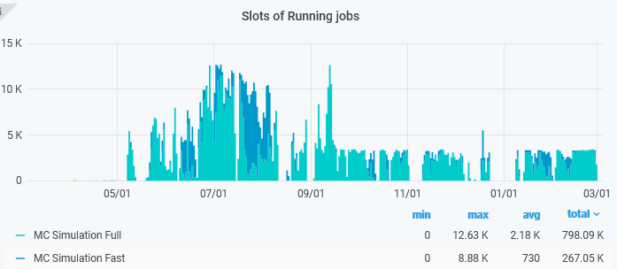
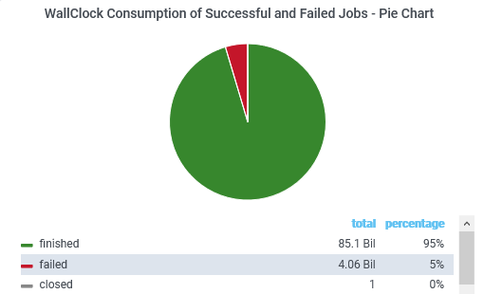
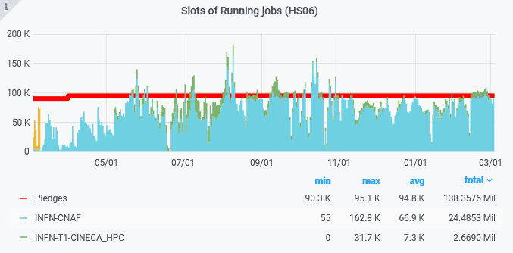
Panda Queue
INFN-T1-CINECA_HPC

